Slide 1

HEALY
LE FUTUR DE LA MÉDECINE HOLISTIQUE

Slide 2

AU PROGRAMME
Découvrir HEALY, la thérapie fréquentielle personnalisée basée sur une technologie quantique
Comprendre pourquoi cet appareil portatif révolutionne notre approche de la santé et de la guérison holistique
Rencontrer la communauté éclectique HEALY dont le momentum actuel prédit un véritable impact sur notre société

Slide 3
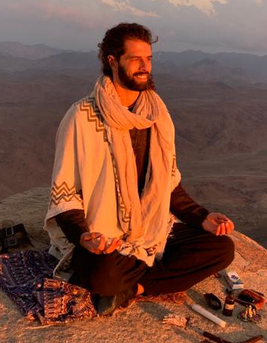
ANIMATEUR DU JOUR
Mon parcours
Passionné de guérison et de spiritualité
  Méthodes ancestrales et traditionnelles
  Capacités indépendantes de conscience
  Technologies de pointe
Mon intention
THOMAS

Slide 4
POUR QUI ?
Tout propriétaire de smartphone ! Plus spécifiquement...
Passionnés de bonne santé qui souhaitent optimiser leur santé et performances
Thérapeutes conscients de l’importance de la diversification des méthodes
Guérisseurs énergétiques prêts à passer au niveau supérieur
Qui que ce soit voulant générer un revenu additionnel en partageant un produit révolutionnaire “licorne”

Slide 5
Si vous voulez comprendre les secrets de l’univers, pensez en termes d’énergie, de fréquence et de vibration.
– Nikola Tesla

Slide 6

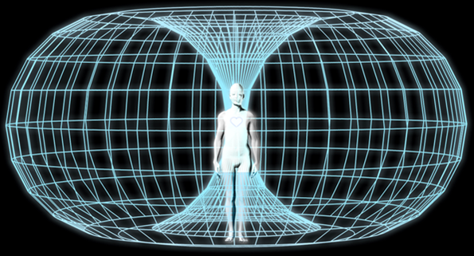
La science prouve maintenant que tout l’univers - nous y compris - n’est fait fondamentalement que d’énergie

Slide 7
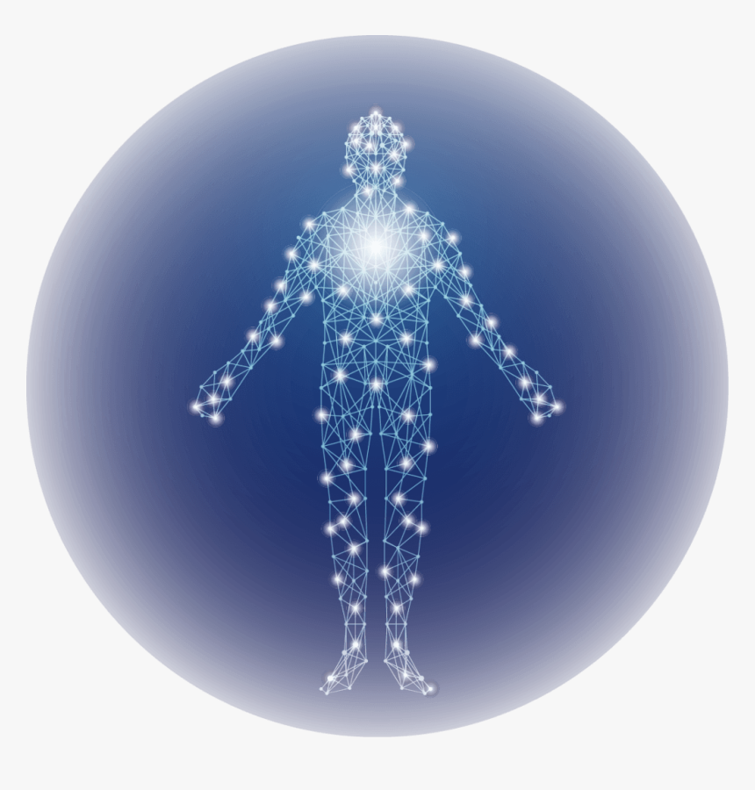
THE HUMAN BODY IS COMPRISED OF NINE SYSTEMS
And, what actually makes these systems?
TISSUES AND ORGANS
What are tissues and organs made of?
CELLS
What actually makes the cells?
MOLECULES
What makes a molecule?
ATOMS
What makes an atom?
SUB-ATOMIC PARTICLES
What makes a subatomic particle?
ENERGY

Slide 8
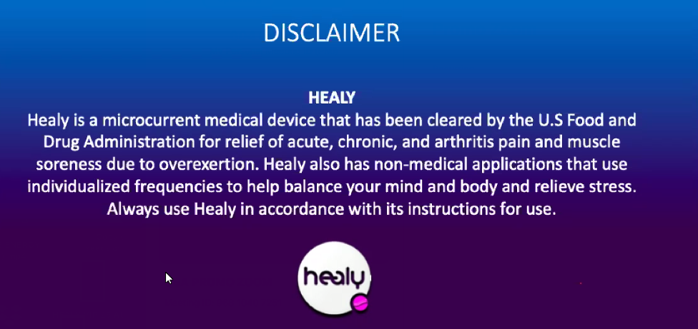

Slide 9
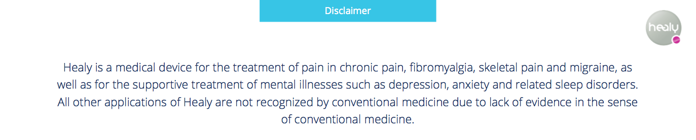
Notes:
Read this.

Slide 10
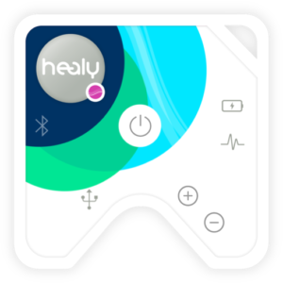
Personnalise
ANALYSE
par résonance vos données de santé dans le Champ d’Information
  Quantique
DELIVRE
les fréquences adéquates pour catalyser la guérison organique dans vos corps
Feedback dynamique

Slide 11
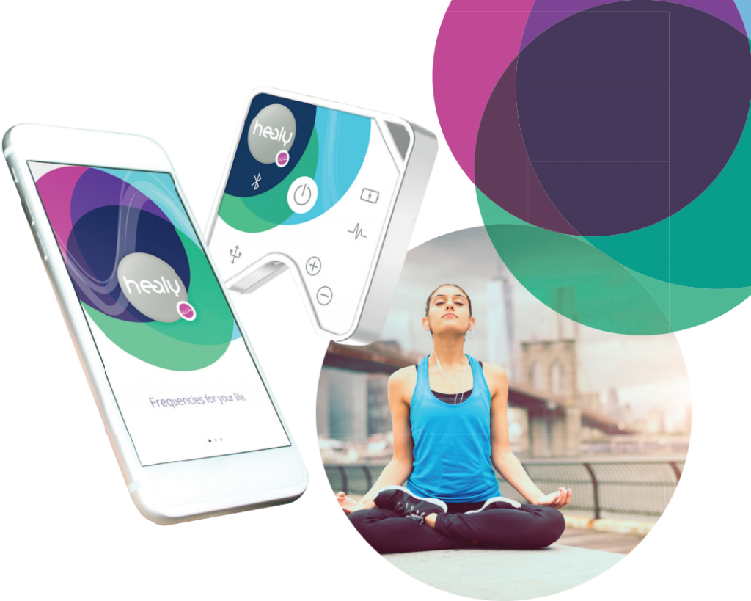
Range: 144,000+ Frequencies
Analysis: Quantum Sensor
Usage: Application based
Easy-to-use & intuitive !

Slide 12
  PHYSIQUE
    Douleur
    Detox
    Peau
    Sport
  MENTAL
    Maladies
    Travail
    Meditation
    Apprentissage
  BIOENERGETIQUE
    Organes
    Systèmes
    Méridiens
  BEAUTE
  CHAKRAS
AGIT SUR TOUS LES ASPECTS DE L’EXPERIENCE HUMAINE
TECHNOLOGIE
d’HARMONISATION
MULTIDIMENSIONNELLE

Slide 13
COMMENT ?

Slide 14
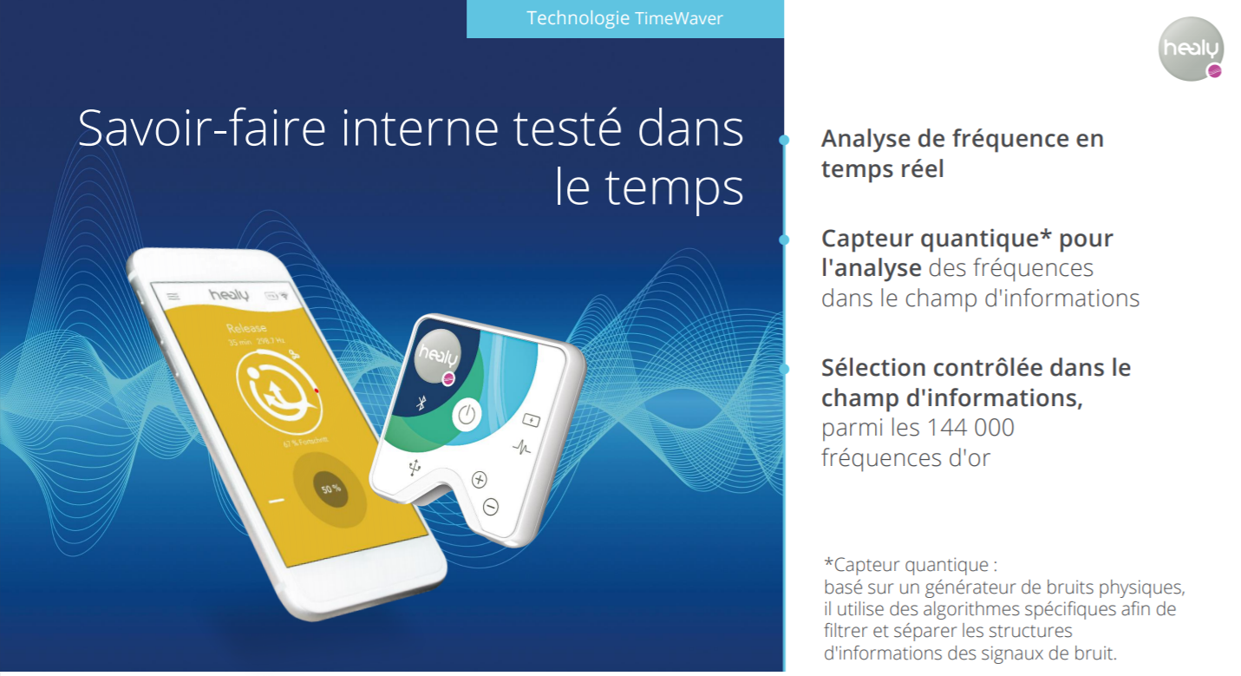

Slide 15
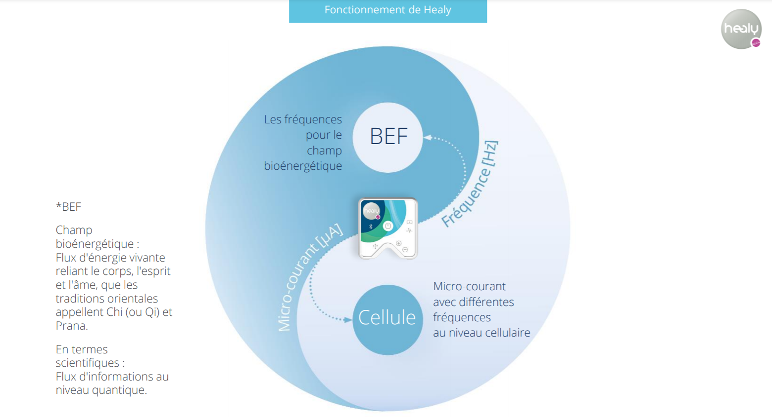

Slide 16
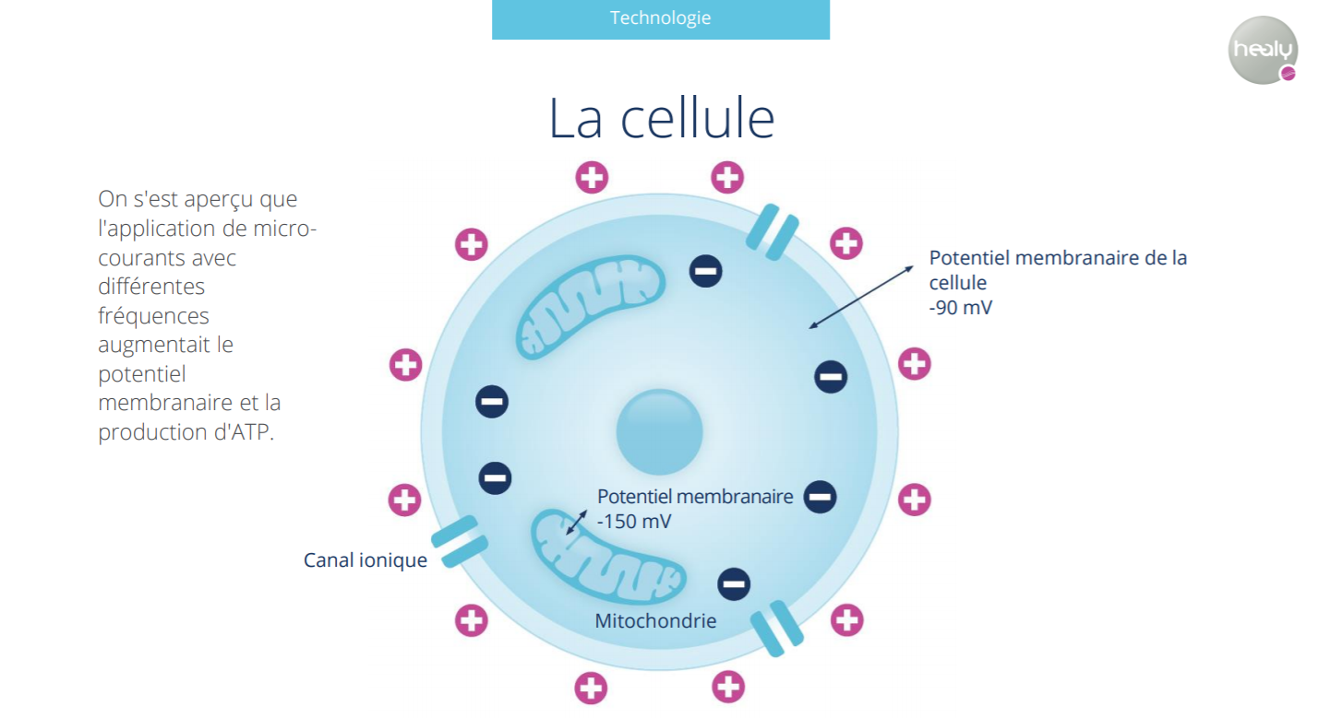

Slide 17
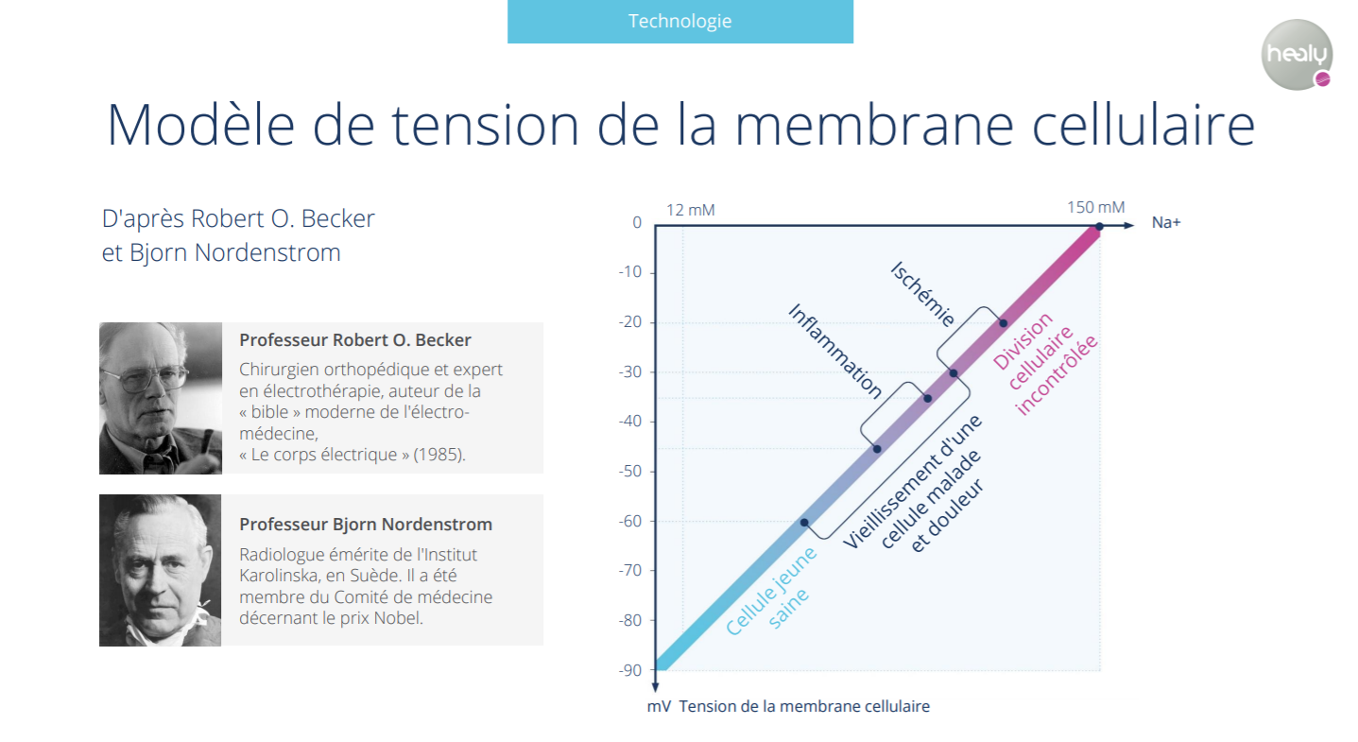

Slide 18
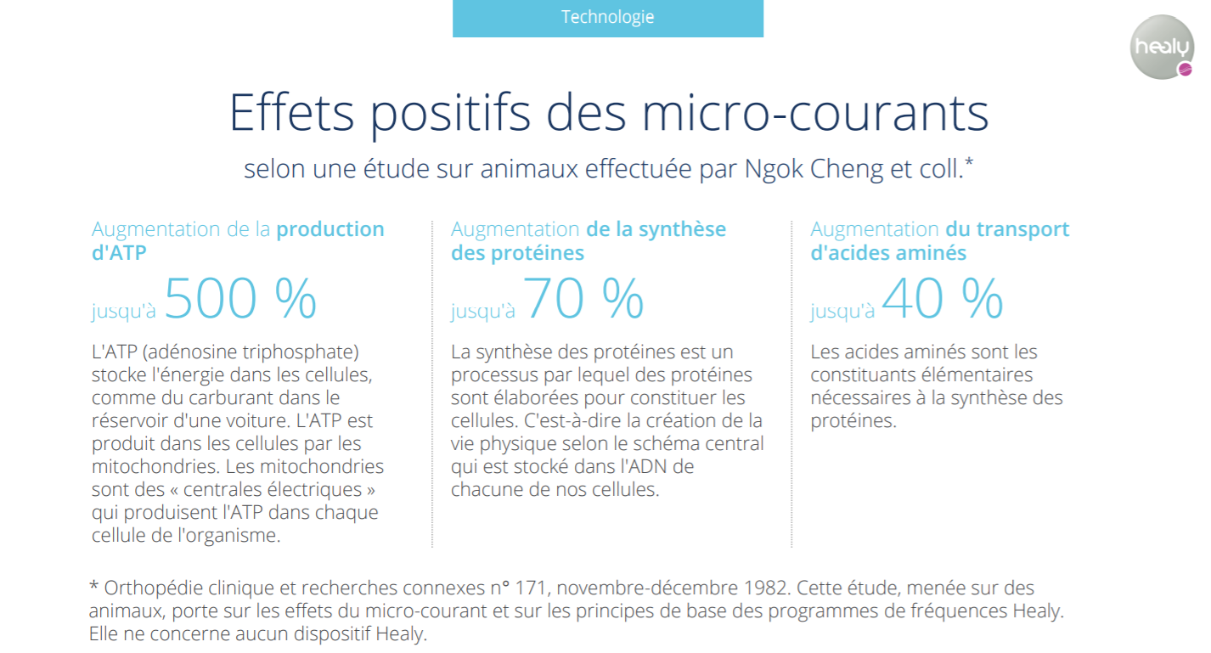

Slide 19
QUEL RESULTATS ?

Slide 20
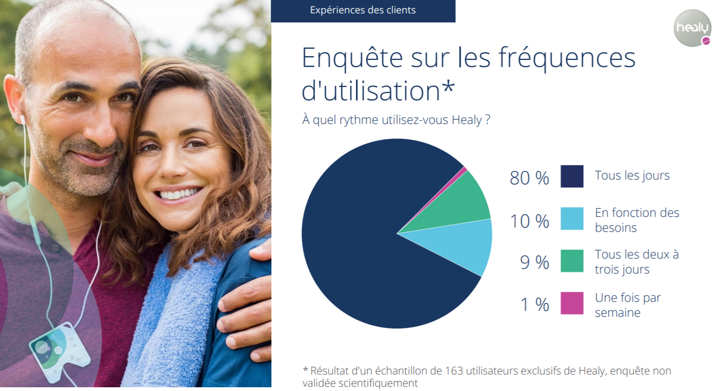

Slide 21
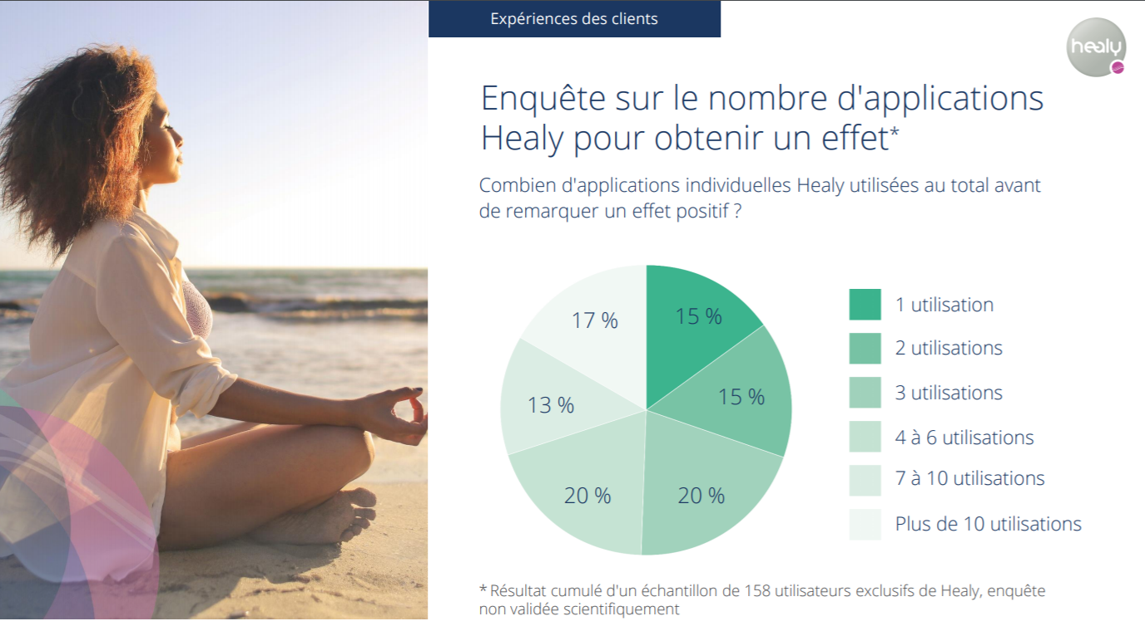

Slide 22
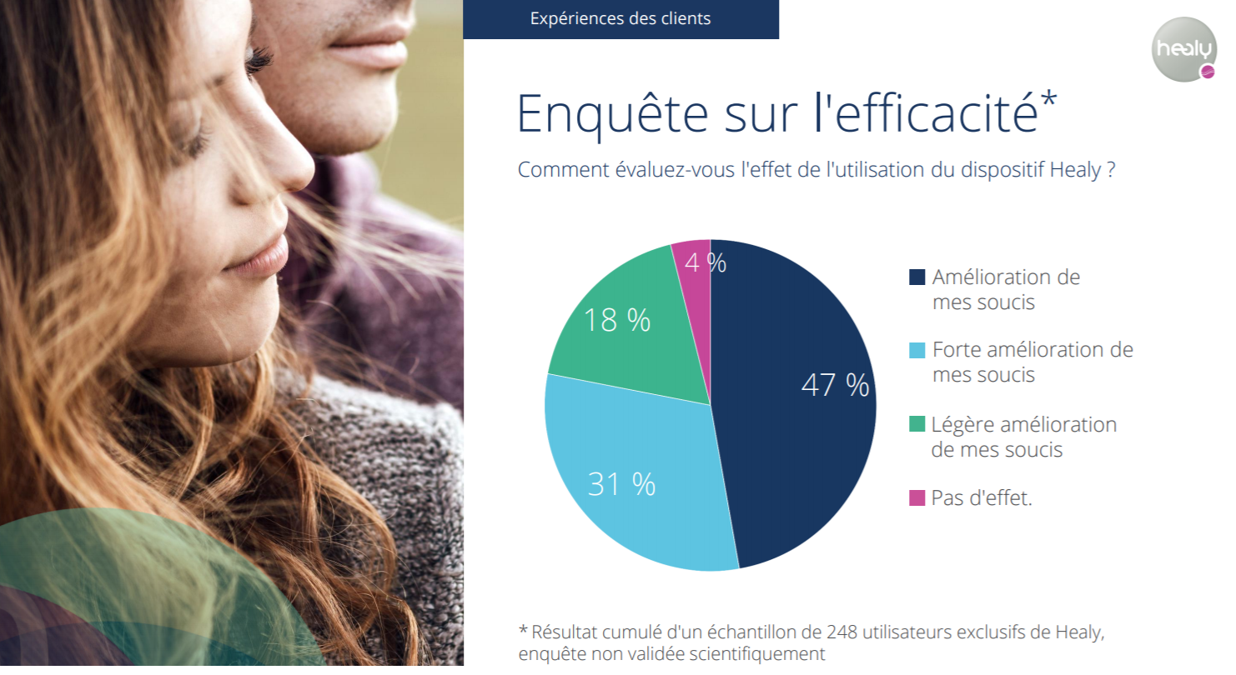

Slide 23
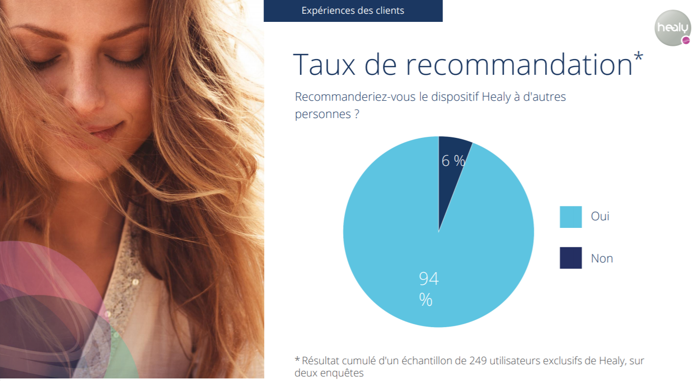

Slide 24
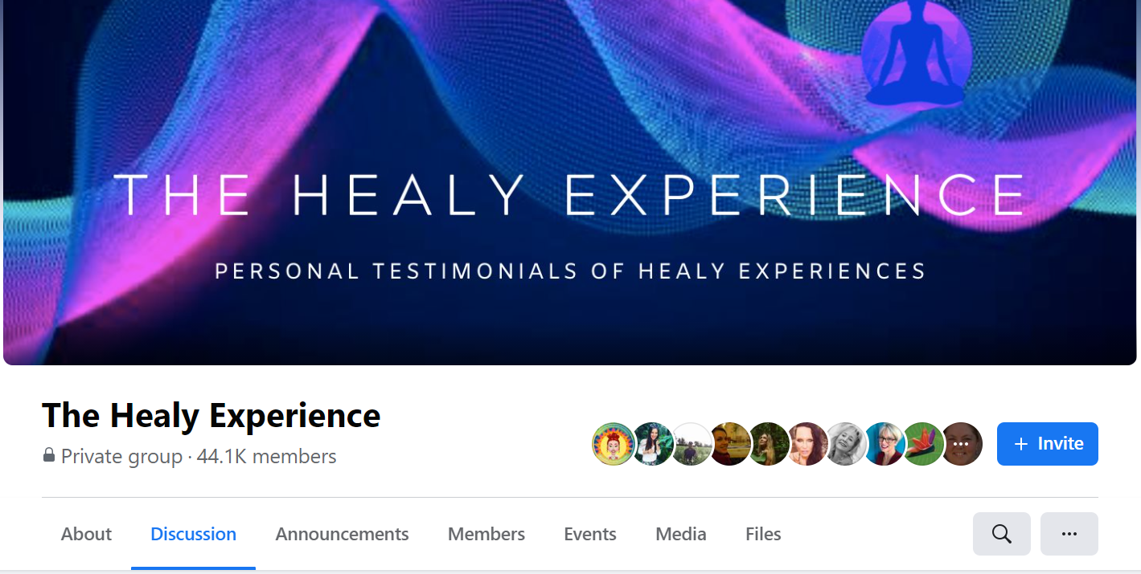

Slide 25
TEMOIGNAGE LIVE

Slide 26
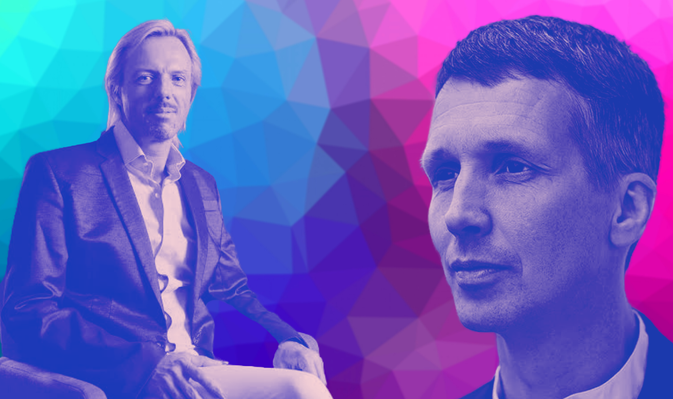
Les visionnaires à la tête de l’entreprise

Slide 27
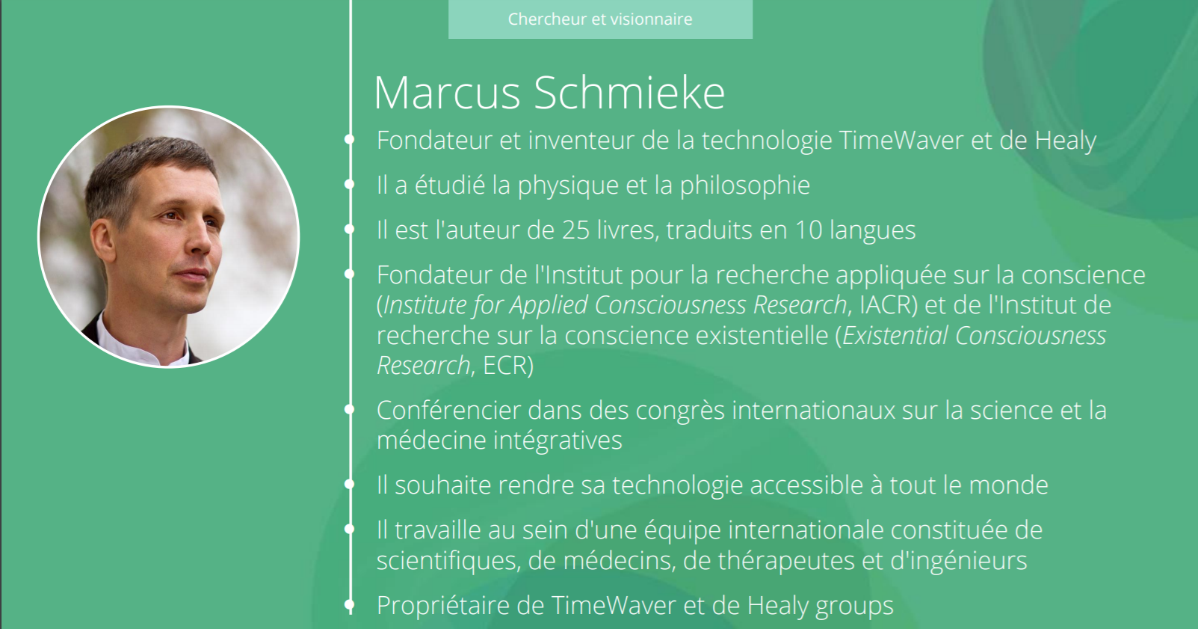

Slide 28
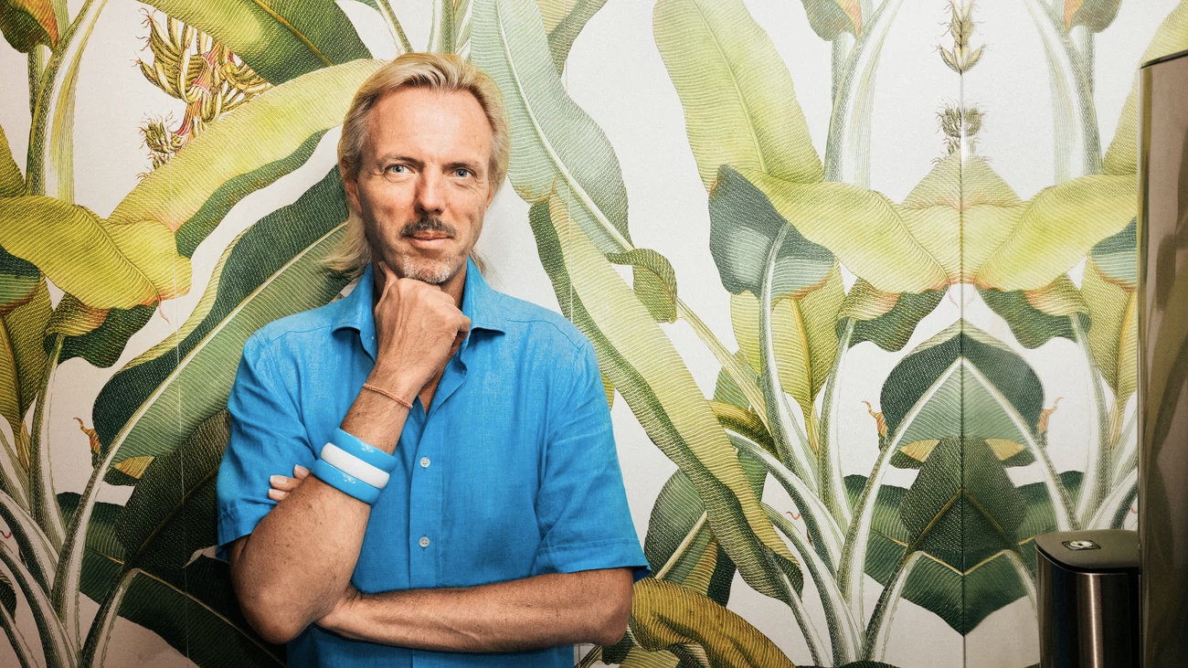
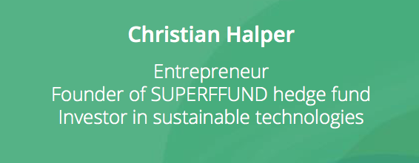

Slide 29
EDITIONS

Slide 30
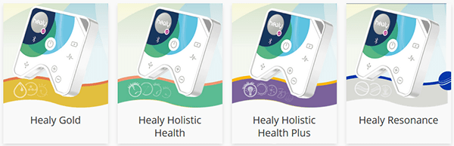
4 éditions - un seul boîtier
Possibilité de mettre à niveau par la suite !

Slide 31
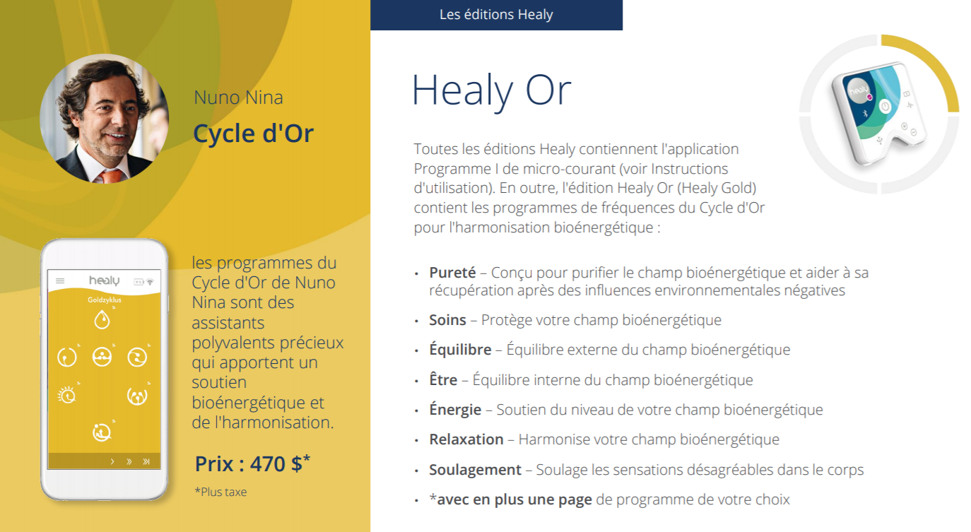
501 €

Slide 32
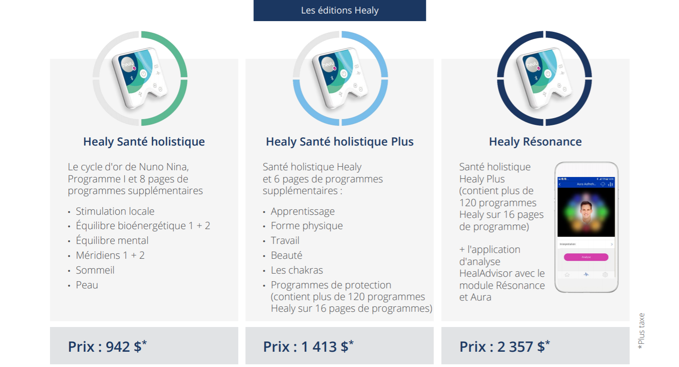
1005 €
1509 €
2517 €

Slide 33
UTILISATION

Slide 34
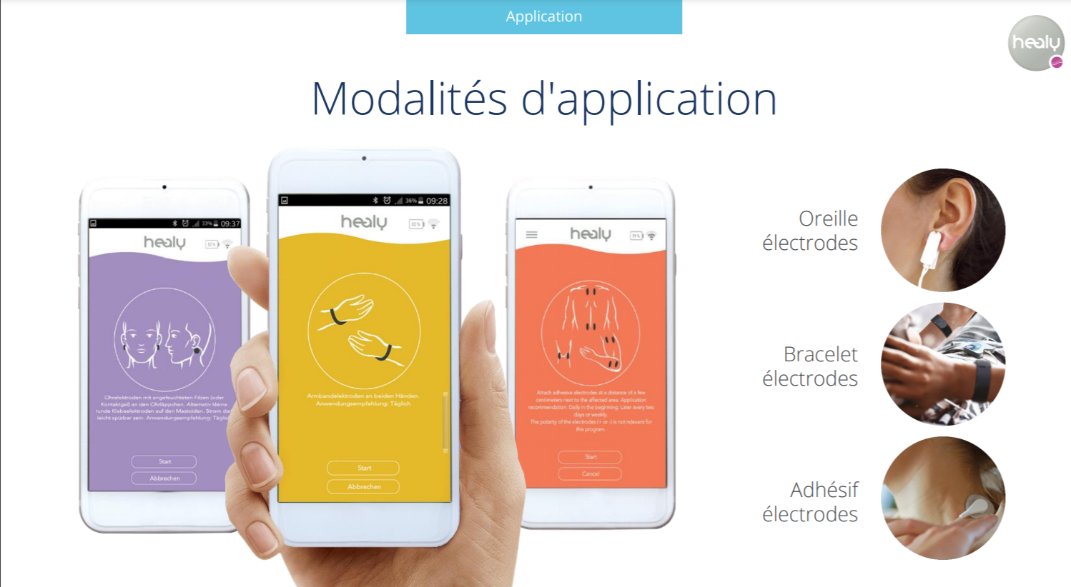

Slide 35
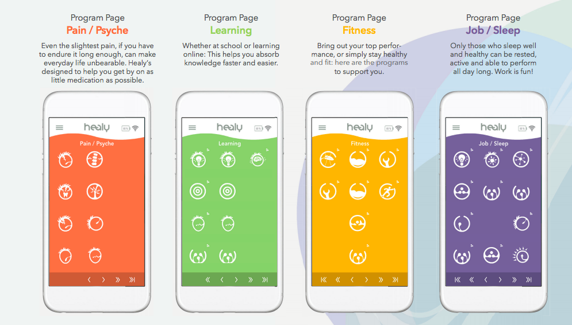
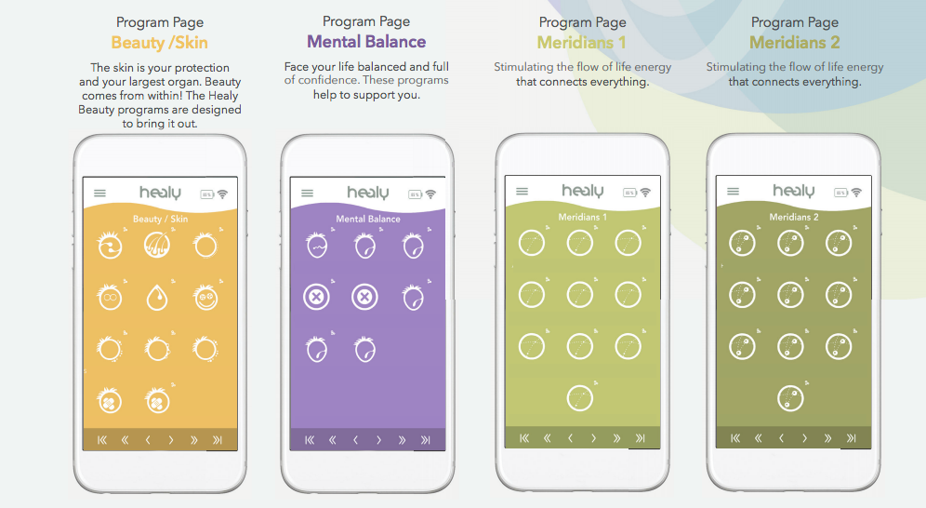
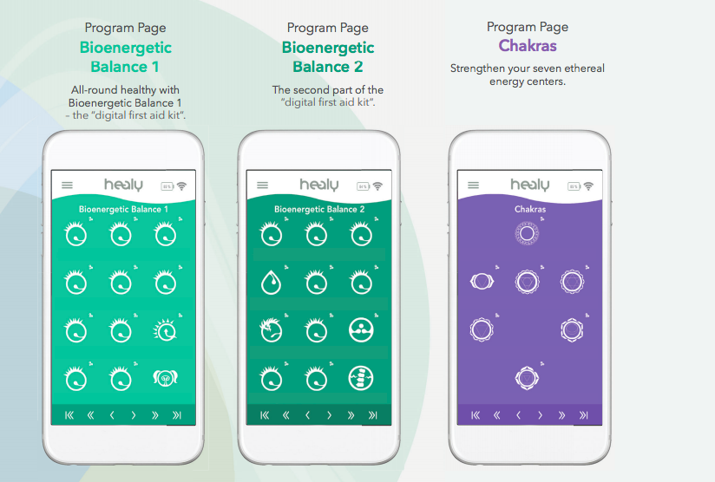
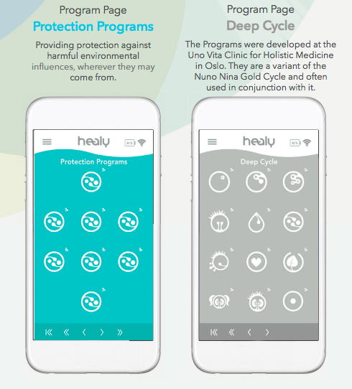
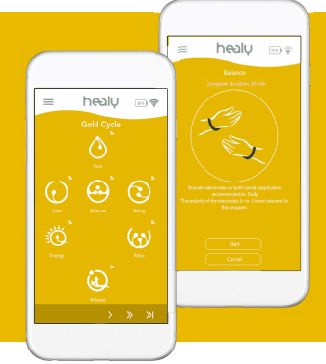

Slide 36
BUSINESS

Slide 37
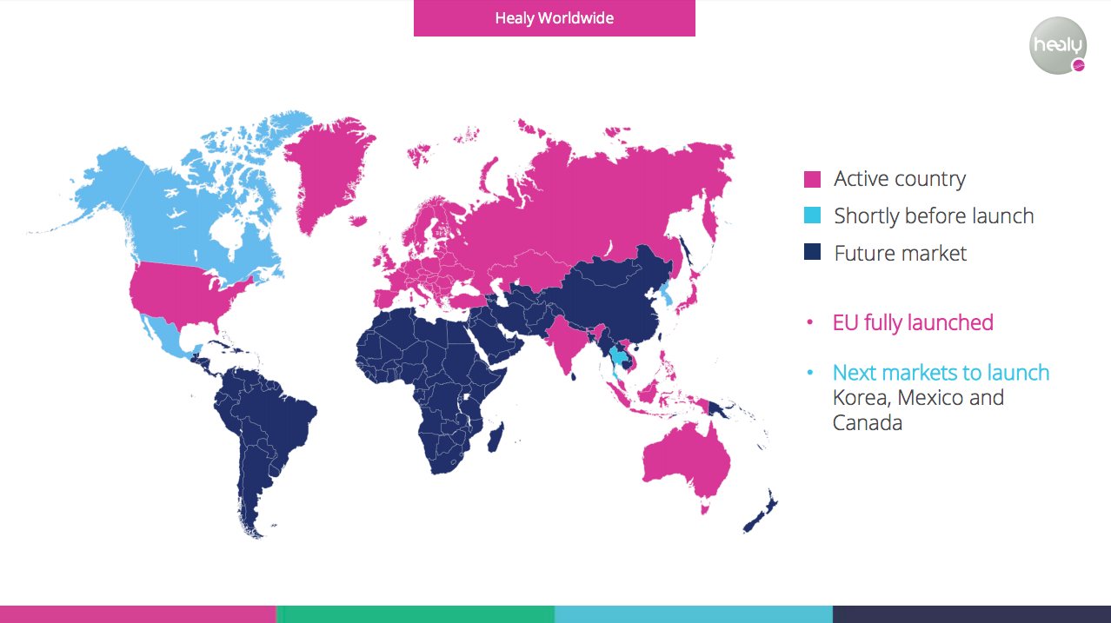

Slide 38

Marketing de réseau
Appareil médical
(classe IIa, certifié par MEDCERT)
Produit “Licorne”
Pas de compétition
(créateur de catégorie)
Innovation disruptive de plusieurs marchés établis
150 000 membres en moins de 18 mois

Slide 39
Brought to you by Quantum Awakening
Team of heart-centered leaders
Values: co-creation, healing, leading by example, love
If you resonate, we want you !

Slide 40
PROCHAINE ETAPE
14 jours d’essai, satisfait ou remboursé à 100% en moins d’une semaine
Rentrer en contact avec la personne qui vous a invité aujourd’hui, ou me contacter !

Slide 41
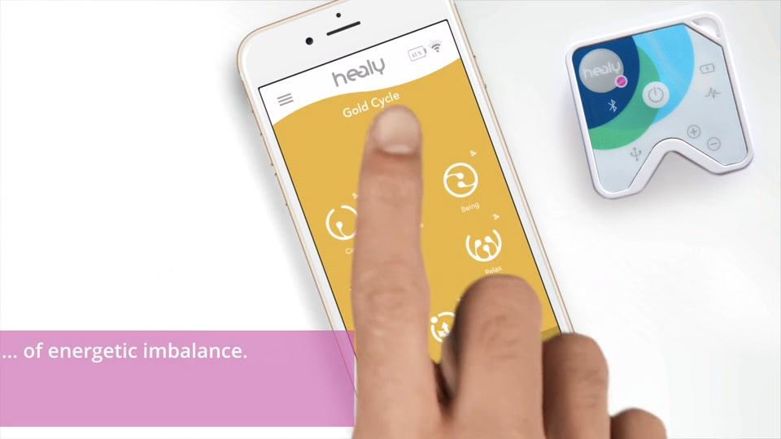
A PERSONAL FREQUENCY DEVICE
YOU CAN USE ANYWHERE

Slide 42
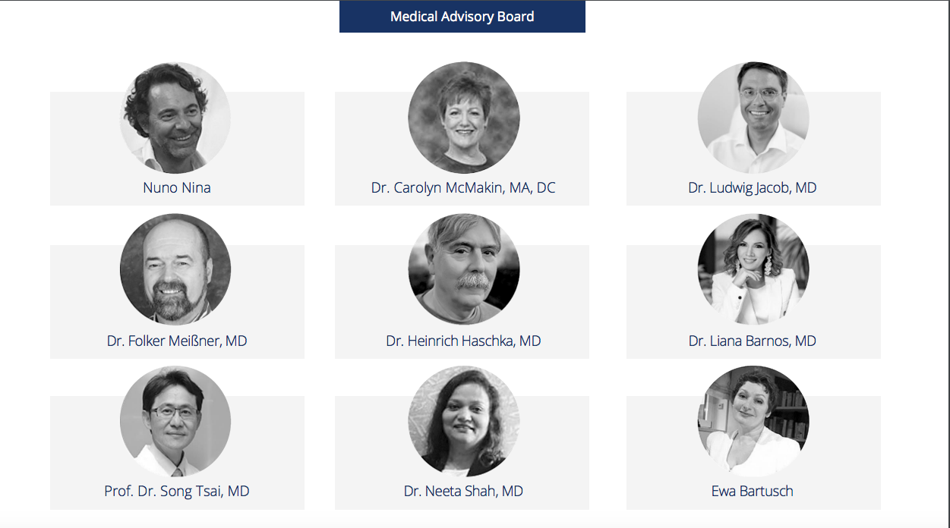

Slide 43
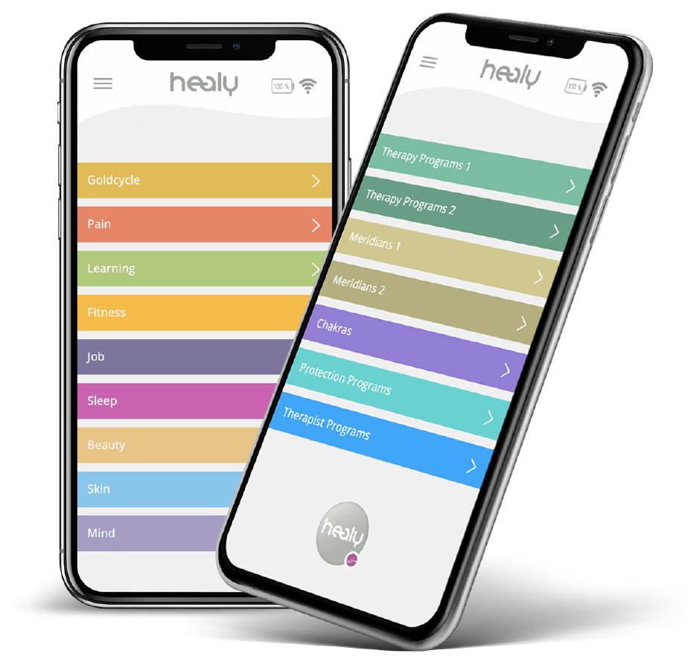
Analysis - Aura
Analysis – Healy Programs
Gold Cycle Program
Bioenergetic Balance
Mental balance
Meridians & Chakra
Sleep and Job program
Beauty
Learning & Fitness
Deep Cycle
Protection Programs
Skin
Fitness
Pain
Homeopathic
  Amino Acids
  Alaskan Gem
  Bach Flowers Remedies
  Materia Medica
  I-Ching

Slide 44
FAST START
YOU
FIRST 30 DAYS
RESONANCE
ANY DEVICE
ONE
ANY DEVICE
FREE
TWO
ANY DEVICE
RESONANCE
THREE

